Slide 1
2018年9月26号

Slide 2
1．C 2． CD 3．AB
4．AC 5.CD 6．BC
7.AB

Slide 3
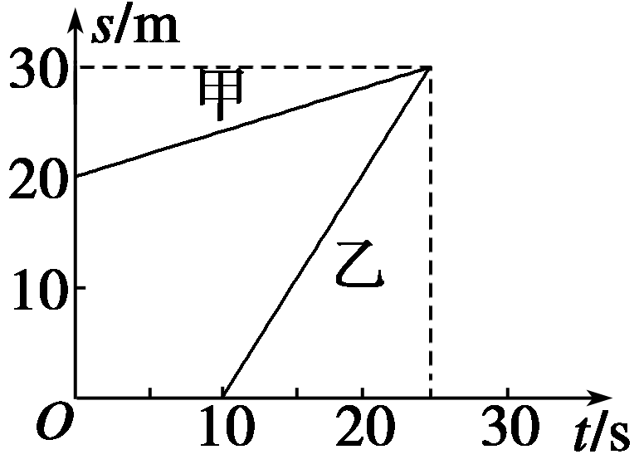
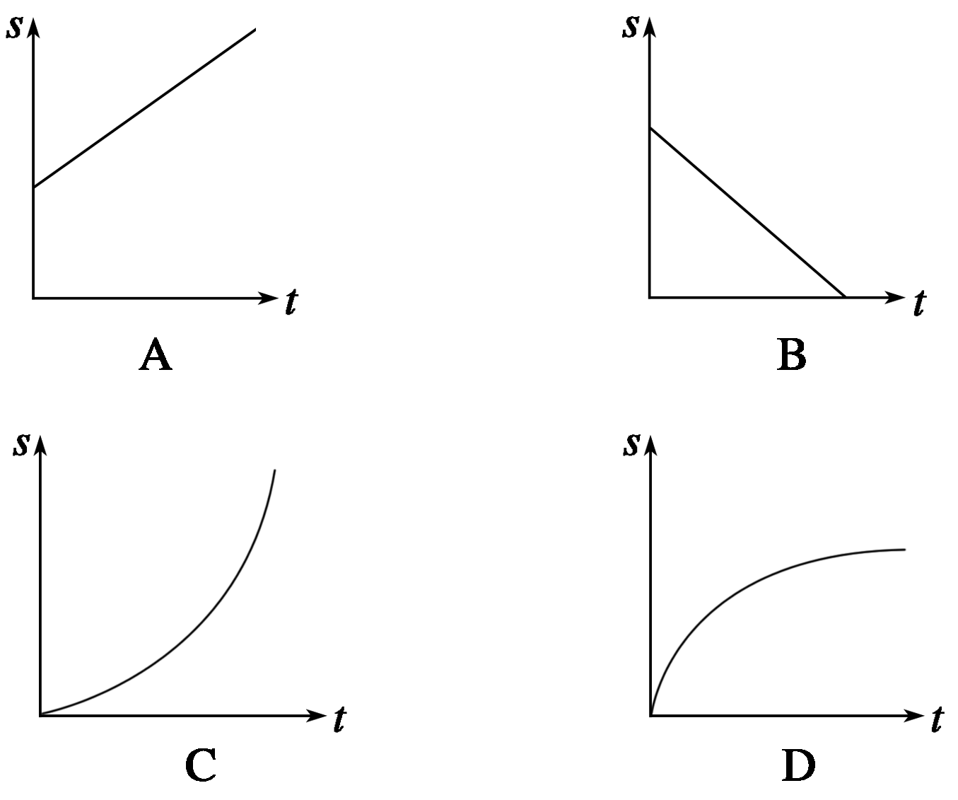
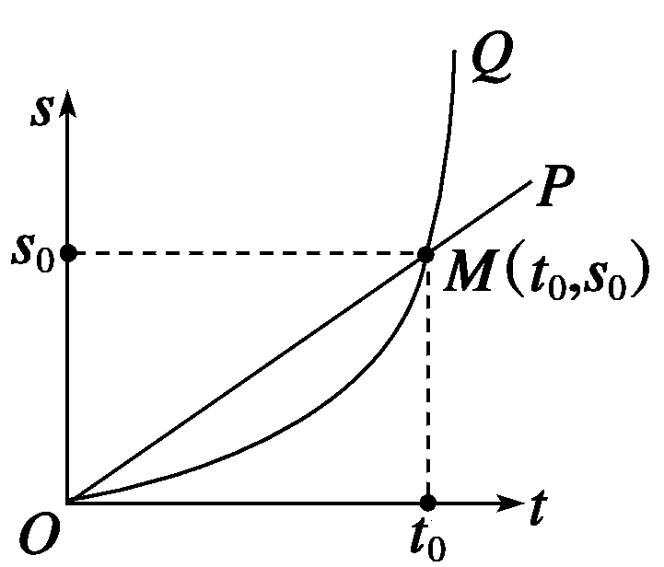

Slide 4


